Slide 1

Formulaire Connectlife
Andrieu Quentin, Lefevre Benjamin

Slide 2
Sommaire
Étude du projet
Technologie utilisé
MCD
MLD
Répartition des tâches
Planification prévisionnelle
Maquettage / interaction flow
Test du formulaire du particulier
Test du formulaire du professionnel
Conclusion

Slide 3
Étude du projet

Slide 4







Technologie utilisé

Slide 5
MCD

Slide 6
MLD

Slide 7
Répartition des tâches
Benjamin | Quentin
Maquettage / interaction flow SQL XML | Template du formulaire Javascript Introduction

Slide 8
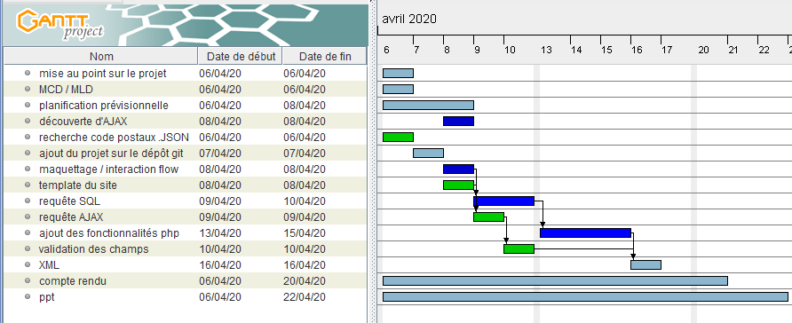
Planification prévisionnelle

Slide 9
Maquettage / interaction flow

Slide 10
Formulaire du particulier
GUID | Enregistré
http://localhost/AP2019_Projet002_projetWEB/?q=c1417696-392b-4053-8864-12bf8f8d5236 | OUI
 | OUI
http://localhost/AP2019_Projet002_projetWEB/?q=1eee4438-6095-4531-acaf-e0436caf9e81 | NON
 | NON

Slide 11
Formulaire du professionnel
GUID | Enregistré
http://localhost/AP2019_Projet002_projetWEB/?q=90776f84-94a3-492b-853b-bff77d416e6b | OUI
 | OUI
http://localhost/AP2019_Projet002_projetWEB/?q=db203954-b99b-4d41-a270-ef7d52405ea2 | NON
 | NON

Slide 12


Slide 13


Merci pour votre attention !
Avez-vous des questions ?

